Slide 1
Optimización de Compras Internacionales
Pronóstico de Tipo de Cambio
Remi Heredia | Diciembre 2025 | Modelos no Lineales para Pronósticos

Slide 2
El Problema: Incertidumbre Cambiaria en PyMEs
Impacto Real:
- Volatilidad 2024: ±15% en 6 meses
- Una PyME que importa $1M USD puede perder hasta $150K MXN por mal timing
- Sin herramientas de pronóstico, las decisiones son reactivas, no estratégicas
70%
de las PyMEs mexicanas importan insumos
📉 Volatilidad del tipo de cambio
💰 Erosión de márgenes de ganancia
❓ ¿Cuándo comprar divisas?
🌍 ¿Qué proveedor es más rentable?

Slide 3
La Solución: Sistema Predictivo Inteligente
📊 DATOS
✓ Banxico API
✓ Tipo de cambio
✓ TIIE, UDIS, CETES
✓ 2024-2025
✓ 350+ observaciones
🤖 MODELO
✓ LSTM 3 capas
✓ 60 días históricos
✓ Transformer (comparación)
✓ MAPE: 43.67%
✓ Intervalos 50/80/95%
📈 ENTREGABLES
✓ Pronóstico 30 días
✓ 3 escenarios
✓ Dashboard interactivo
✓ Alertas automáticas

Slide 4
Resultados: Precisión Accionable
0.1051 MXN
43.67%
RMSE
MAPE
💰 Valor de Negocio Tangible:
- Optimización de timing: Comprar divisas en ventanas óptimas (±30 días anticipación)
- Selección dinámica de proveedores: Elegir proveedor según pronóstico de su divisa
- Cobertura inteligente: Reducir costos de hedging innecesario (ahorrar 2-5% anual)
- Impacto estimado: $50K-$200K MXN anuales para PyME con $1M USD en importaciones

Slide 5
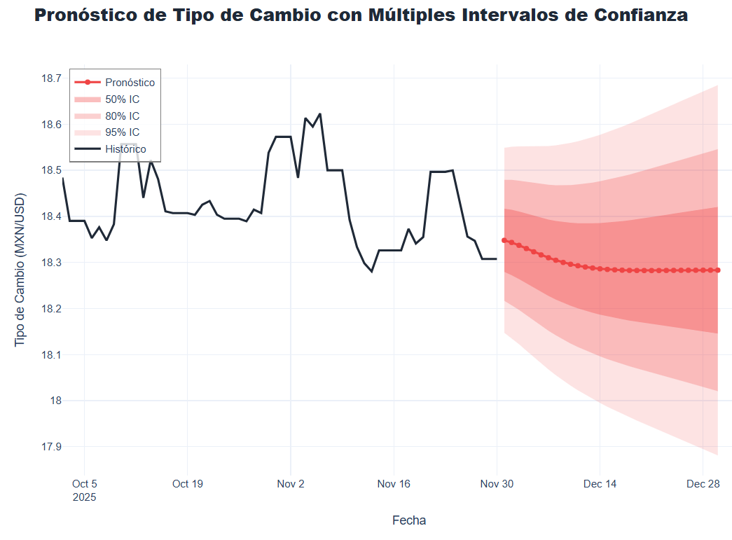

Slide 6
Caso de Uso: Estrategia de Compras Multi-Proveedor
Escenario:
PyME manufacturera con 3 proveedores:
🇺🇸 USA (USD) | 🇪🇺 Europa (EUR) | 🇨🇳 China (CNY)
✅ Con Modelo Predictivo:
1. Pronóstico 30 días de USD/MXN
2. Si USD proyecta baja:
→ Priorizar proveedor USA
→ Anticipar compra de divisas
3. Si USD proyecta alza:
→ Evaluar proveedores EUR/CNY
→ Diferir compra si es posible
Ahorro estimado: 5-8% anual
❌ Sin Modelo:
- Decisión basada en precio actual
- Compra reactiva (cuando se necesita)
- Sin visibilidad de tendencias
- Pérdidas por volatilidad: ~8-12%

Slide 7
Implementación y Roadmap
Fase 1: MVP
Fase 2: Escala
Fase 3: IA Avanzada
2-4 semanas
1-2 meses
3-6 meses
• Dashboard básico
• Pronóstico USD/MXN
• Alertas email
• Multi-divisa (EUR, CNY)
• API integración
• Recomendaciones automáticas
• Sentiment analysis
• Eventos geopolíticos
• Optimización de portafolio
🚀 Comencemos con Fase 1 - ROI esperado en 3-6 meses

